Slide 1
Elektronische dienstverlening het kruispuntbankmodel

Slide 2
Structuur van de uiteenzetting
sociale sector : stakeholders, verwachtingen
kruispuntbankmodel : principes, dienstenintegrator
toepassing in de sociale sector : KSZ
een paar projecten
besluit : bereikte voordelen, kritieke succesfactoren

Slide 3
Sociale sector

Slide 4






Stakeholders
> 11,5 miljoen burgers
> 1 miljoen zelfstandigen
> 225.000 werkgevers
3.000 actoren belast
met sociale bescherming

Slide 5
Verwachtingen > burgers/werkgevers
effectieve sociale bescherming
geîntegreerde diensten
  afgestemd op hun concrete situatie, waar mogelijk gepersonaliseerd
  aangeboden bij gebeurtenissen die zich voordoen tijdens hun levenscyclus
    geboorte
    school
    werk
    verhuis
    ziekte
    pensioen
    overlijden
    oprichting van een onderneming
    …
  over overheidsniveaus, overheidsdiensten en private instanties heen

Slide 6
Verwachtingen > burgers / werkgevers
customer centricity
afgestemd op de eigen processen
zo mogelijk automatisch verstrekt
met actieve inbreng van de gebruiker (zelfbediening – zelfsturing)
performant en gebruiksvriendelijk aangeboden
betrouwbaar, veilig en permanent beschikbaar
via de kanalen van hun keuze (rechtstreeks contact, telefoon, elektronisch,…)
met een minimum aan kosten en administratieve formaliteiten
met respect voor de privacy

Slide 7
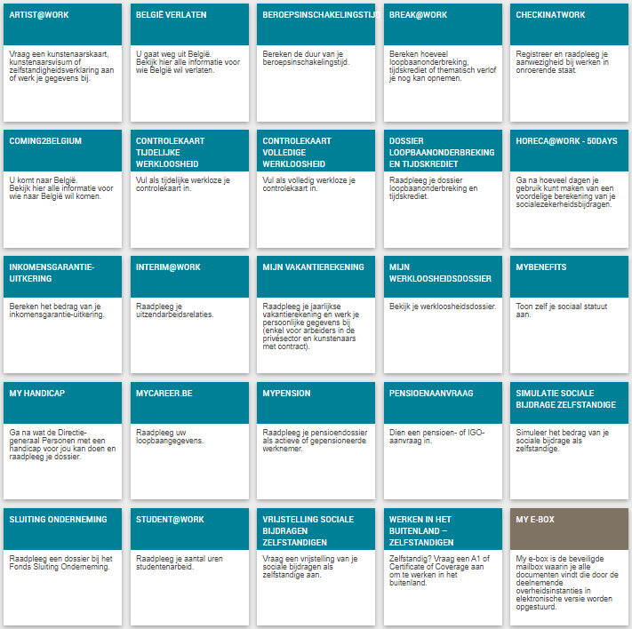








Customer centricity

Slide 8
Verwachtingen > overheid
burgers en ondernemingen die tevreden zijn omdat ze een geïntegreerde dienstverlening krijgen die voldoet aan hun verwachtingen met minimale kosten en lasten
maximaliseren van de effectiviteit van het sociaal beleid
kostenbeheersing voor alle betrokkenen
optimaliseren van de efficiëntie van de werking van de overheidsdiensten en de private instanties met opdrachten van algemeen belang
proactief gebruik van informatie voor
  de automatische toekenning van rechten
  de voorinvulling bij de informatie-inzameling
  een gerichte informatieverstrekking aan de betrokkenen
degelijke ondersteuning van het beleid
bevorderen van de sociale inclusie
vermijden en bestrijden van fraude

Slide 9
Kruispuntbankmodel

Slide 10
Kruispuntbankmodel
op basis van gemeenschappelijke principes inzake
  modellering van informatie
  Inzameling en hergebruik van informatie
  beheer en uitwisseling van informatie
  beveiliging van informatie en bescherming van de persoonlijke levenssfeer
organisatie van een procesoptimalisatie en goed beveiligde en efficiënte elektronische gegevensuitwisseling tussen tal van autonome actoren
met respect voor hun autonomie en de hen toebedeelde opdrachten
zonder massale centrale opslag van persoonsgegevens
met het oog op een geïntegreerde elektronische dienstverlening die beantwoordt aan de verwachtingen van de gebruikers (burgers, ondernemingen, beroepsbeoefenaars, …)
gecoördineerd, gestimuleerd en georganiseerd door een dienstenintegrator

Slide 11
Kruispuntbankmodel
modellering van de informatie (‘legoblokjesfilosofie’)
  op een wijze die zo nauw mogelijk aansluit bij de realiteit
  zodat die multifunctioneel kan worden gebruikt
  kan flexibel worden uitgebreid en aangepast indien de feitelijke realiteit of de gebruiksbehoeften wijzigen (verminderen of vermeerderen)
eenmalige inzameling van feitelijke informatie bij burgers en ondernemingen in coördinatie tussen alle actoren
  informatie wordt enkel ingezameld voor welbepaalde doeleinden en in de mate dat ze proportioneel is met deze doeleinden
  informatie wordt slechts één keer ingezameld, zo dicht mogelijk bij de authentieke bron
  via een kanaal gekozen door de burgers en ondernemingen
  bij voorkeur van toepassing tot toepassing en met uniforme basisdiensten
  met de mogelijkheid tot kwaliteitscontrole door degene waarbij de informatie wordt ingezameld vóór de informatieoverdracht

Slide 12
Kruispuntbankmodel
beheer van informatie
  taakverdeling tussen de actoren in de sociale sector inzake inzameling, validatie, beheer, opslag van informatie in authentieke bronnen en initiatief tot gegevensuitwisseling (pull en push)
  de informatie kan flexibel worden geaggregeerd in functie van de wijzigende behoeften
  verplichting tot melding van vermoede onjuistheden van de informatie aan actor belast met de validatie ervan
  elke instantie die informatie overeenkomstig de vastgelegde taakverdeling moet valideren, is verplicht om de gemelde vermoede onjuistheden te onderzoeken, zo nodig te verbeteren en de verbeterde informatie ter beschikking te stellen van de gekende belanghebbende instanties
  informatie wordt enkel beheerd zolang dat nodig is in functie van de organisatiebehoeften, het beleid of de regelgeving, of nog, bij voorkeur geanonimiseerd of gecodeerd, zolang ze relevante historische of archiefwaarde heeft

Slide 13
Kruispuntbankmodel
elektronische uitwisseling van informatie
  eenmaal ingezameld en gevalideerd wordt de informatie zoveel mogelijk elektronisch opgeslagen, beheerd en uitgewisseld, om manuele heringave te vermijden
  informatie wordt enkel uitgewisseld met het akkoord van de betrokkene of wanneer dat nodig is in functie van de organisatiebehoeften, het beleid of de regelgeving
  de elektronische uitwisseling van informatie geschiedt op initiatief van
    de instantie die over de informatie beschikt of
    de instantie die de informatie nodig heeft of
    de dienstenintegrator
  de elektronische uitwisseling van informatie geschiedt aan de hand van een functioneel en technisch interoperabiliteitsframework, dat geleidelijk, maar permanent mee-evolueert met open marktstandaarden, en onafhankelijk is van de gebruikte techniek van informatie-uitwisseling
  proactief gebruik van informatie voor
    de automatische toekenning van rechten
    de voorinvulling bij de informatie-inzameling
    een gerichte informatieverstrekking aan de betrokkenen

Slide 14
Kruispuntbankmodel
beveiliging van informatie
  de veiligheid, de integriteit en de vertrouwelijkheid van de verwerkte informatie wordt gewaarborgd door een geïntegreerd geheel van structurele, organisatorische, ICT-technische, fysieke, personeelsgebonden en andere veiligheidsmaatregelen in uitvoering van het informatieveiligheidsbeleid
  persoonsgegevens worden enkel gebruikt voor doeleinden die verenigbaar zijn met de doeleinden waarvoor ze zijn ingezameld
  persoonsgegevens zijn slechts toegankelijk voor daartoe gemachtigde gebruikers in functie van de organisatiebehoeften, de toepassing van het beleid of de regelgeving
  behalve in de gevallen waarin de toegang bij wet is voorzien, wordt de toegangsmachtiging tot de persoonsgegevens door het Informatieveiligheidscomité verleend

Slide 15
Kruispuntbankmodel
security & privacy by design
  elke mededeling van persoonsgegevens aan derden vereist een machtiging van Informatieveiligheidscomité
  de machtigingen tot mededeling van persoonsgegevens zijn publiek
  elke concrete elektronische uitwisseling van persoonsgegevens wordt preventief getoetst op conformiteit met de geldende machtigingen door een andere instantie dan degene die de informatie ter beschikking stelt of de informatie nodig heeft, in casu de dienstenintegrator met kruispuntfunctie
  elke elektronische uitwisseling van persoonsgegevens wordt gelogd om eventueel oneigenlijk gebruik ex post te kunnen traceren
  telkens informatie wordt gebruikt voor een beslissing, wordt de gebruikte informatie meegedeeld bij de mededeling van de beslissing
  elke persoon heeft recht op toegang en, in geval de gegevens onjuist zijn, op verbetering van zijn eigen persoonsgegevens
  informatieveiligheidsdienst bij elke actor, met een adviserende, stimulerende, documenterende en controlerende taak
  geheel van structurele, organisatorische, juridische en technische maatregelen, beschreven in policies op basis van ISO-standaard 27xxx

Slide 16
Kruispuntbankmodel
dienstenintegrator met kruispuntfunctie
beheerd door de vertegenwoordigers van de actoren teneinde
  hun vertrouwen te genieten
  een klantgerichte werking te waarborgen
missie
  vastleggen van de visie inzake geïntegreerde elektronische dienstverlening in de betrokken sector
  vastleggen en promoten van de visie en de hoger vermelde gemeenschappelijke basisprincipes in de betrokken sector
  coördineren van de procesoptimalisatie
  programma- en projectbeheer
  vastleggen, implementeren en beheren van het samenwerkingsplatform
    technisch: architectuur en standaarden voor veilige uitwisseling van informatie
    semantisch: begripsharmonisatie en coördinatie van de aanpassingen van de regelgeving
    business logica en orchestratie
    bevorderen van dienstengeoriënteerde toepassingen

Slide 17
Kruispuntbankmodel
missie
  beheer van een verwijzingsrepertorium (= basis voor de organisatie van de elektronische gegevensuitwisseling)
    inhoud
      over welke personen is welke sort informatie waar beschikbaar m.b.t. welke periodes
      welke actoren zijn gerechtigd om welke informatie over welke personen in welke omstandigheden te verkrijgen
      welke actoren wensen welke informatie over welke omstandigheden automatisch te verkrijgen
    functies
      preventieve toegangscontrole
      routering van informatie
      automatische mededeling van gewijzigde gegevens
  veranderingsbeheer, vorming en coaching
  optreden als trusted third party voor de codering en anonimisering van gegevens

Slide 18
Kruispuntbankmodel
effectiviteit van beleid
  informatiesystemen voor
    beleidsondersteuning
    onderzoek
    beleidsevaluatie
  strategische inzet van informatiesystemen voor
    vermijden van non-take up (automatische toekenning)
    sociale inclusie
    fraudevermijding en -bestrijding
    continuïteit in rechtentoekenning
    …
effeciëntie beleidsuitvoering
  operational excellence
  gegevensbeheer en -beveiliging
    eenmalig ingezameld en gevalideerd
    juist en tijdig beschikbaar
    herbruikbaar en gedeeld (‘legoblokjesfilosofie’)
  processen
    event driven
    procesketen
    taakverdeling tussen actoren in functie van competentie
  architectuur
    service Oriented Architecture
    modulariteit en encapsulatie
    synergieën via cloud- en containertechnologie

Slide 19
Toepassing in de sociale sector

Slide 20
Kruispuntbank van de sociale zekerheid
30 jaar geleden opgericht bij de FOD Sociale Zekerheid
  wet van 15 januari 1990
paritair beheer
  wet van 25 april 1963 betreffende het beheer van de instellingen van openbaar nut voor sociale zekerheid en sociale voorzorg
  beheerscomité, onder meer samengesteld uit vertegenwoordigers van werknemers, werkgevers en zelfstandigen
bepaalde autonomie
  koninklijk besluit van 3 april 1997 houdende maatregelen met het oog op de responsabilisering van de openbare instellingen van sociale zekerheid
  techniek van de bestuursovereenkomst
    overeenkomst tussen de Staat en de KSZ
    bevat specifieke regels en voorwaarden waaronder de KSZ haar opdrachten vervult
    KSZ is “openbare instelling van sociale zekerheid” (OISZ)

Slide 21
Kruispuntbank van de sociale zekerheid
doel
  optreden als motor en coördinator van het e-government in de sociale sector
  de actoren op het terrein samenbrengen en doen meewerken aan de verbetering van de kwaliteit, de doeltreffendheid, de efficiëntie en de performantie van de sociale sector
  blijven ijveren voor een herziening van de processen en relaties tussen de 3.000 instanties die actief zijn in de sociale sector (federale instanties, gewestelijke en gemeenschapsinstanties, lokale instanties) en tussen deze instanties, middenveldorganisaties, de burgers en de ondernemingen

Slide 22
Kruispuntbank van de sociale zekerheid
innovatie
  vermogen om te anticiperen op belangrijke uitdagingen en om hier innovatieve antwoorden op te bieden
  pionier inzake wetgeving op het vlak van nieuwe technologieën en inzake implementatie van nieuwe projecten die gebruik maken van deze technologieën
  volledig dienstgeoriënteerd platform (SOA)
  G-cloud

Slide 23
Kruispuntbank van de sociale zekerheid
resultaten
  een netwerk met basisdiensten
  > 1,9 miljard berichten uitgewisseld tussen de actoren in de sector in 2022
  unieke identificatiesleutel voor elke burger
  unieke identificatiesleutel voor elke onderneming
  procesvereenvoudiging
  rationalisering, unieke inzameling en hergebruik van de informatie
  220 gestructureerde berichten en een 120-tal webservices in productie na procesoptimalisering en machtigingen van het Informatieveiligheidscomité (IVC)
  multifunctionele aangiften van de werkgevers aan de hele sociale zekerheid van toepassing tot toepassing met daarin gegevens over de arbeidsrelaties en het loon en de arbeidstijd
  afschaffing van bijna alle rechtstreekse en onrechtstreekse informatie-uitwisselingen op papier (via de burgers of de ondernemingen)
  op jaarlijkse basis, een besparing van meer dan 1 miljard € aan onnodige administratieve lasten voor de sociaal verzekerden en hun werkgevers (volgens een analyse die het Planbureau in het verleden maakte)
  doeltreffender fraudebestrijding
  automatische toekenning van bijkomende rechten
  gemeenschappelijke datacenter voor de OISZ, SOA-omgeving, gedeelde en geïntegreerde diensten, Cloud-omgeving

Slide 24
Netwerk met basisdiensten
Internet
technisch netwerk
R
FedMAN
Gebruikers
R
Isabel
FW
R
…
R
Backbone
FW
FW
FW
FW
FW
R
R
R
R
R
RVA
KSZ
RSZ
R
R
NIC
…

Slide 25
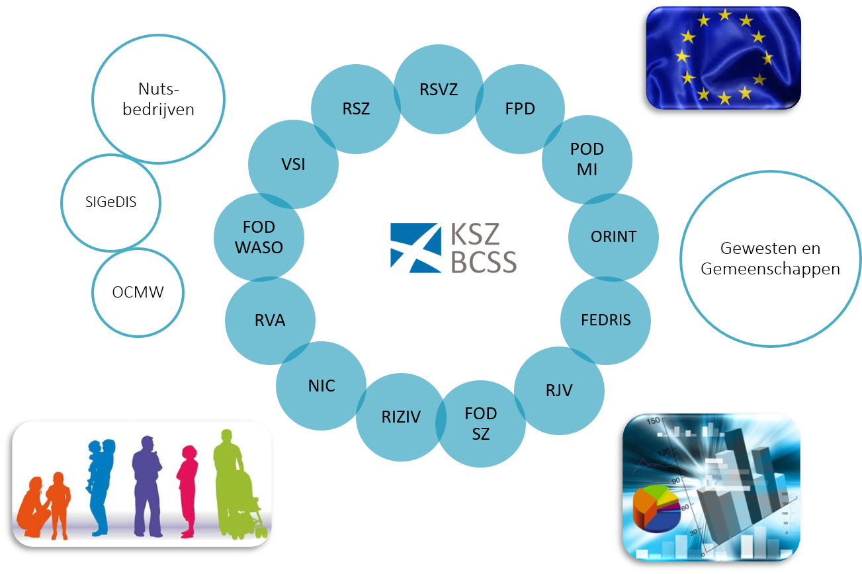
Netwerk met basisdiensten
functioneel netwerk

Slide 26
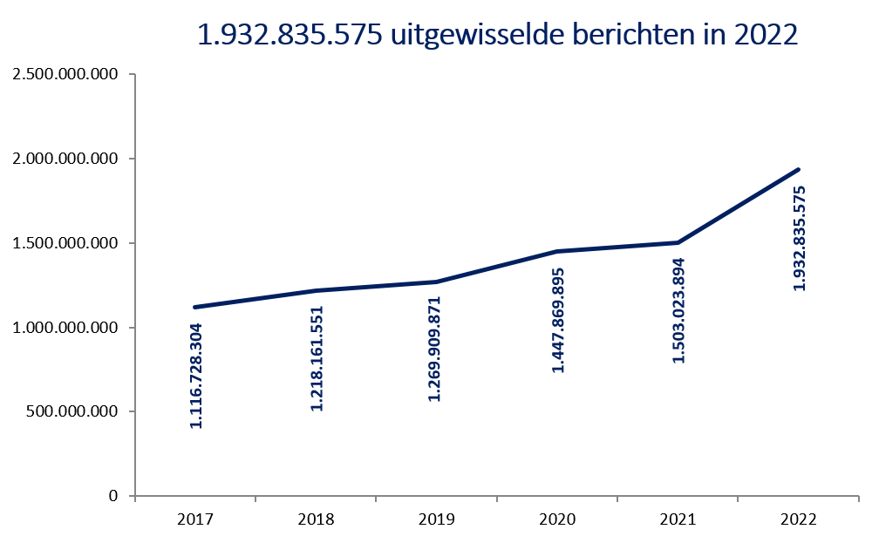

Slide 27


Procesvereenvoudiging
tussen 3.000 actoren betrokken bij sociale bescherming
  tussen 3.000 actoren betrokken bij sociale bescherming enerzijds en 225.000 werkgevers anderzijds
→ beperkt tot 3 momenten en maximaal van toepassing tot toepassing
de onmiddellijke aangifte van aanwerving en ontslag (enkel elektronisch)
de driemaandelijkse aangifte van lonen en arbeidstijden (enkel elektronisch)
het zich voordoen van een sociaal risico (elektronisch of op papier)
800 papieren formulieren
220 elektronische processen
80 formulieren papieren
30 processen elektronische

Slide 28
Procesvereenvoudiging
elektronische berichten zijn gemiddeld teruggebracht tot 1/3 van het aantal rubrieken van papieren formulieren
Planbureau: last voor de ondernemingen tgv van administratieve formaliteiten in de sociale sector met > miljard € per jaar structureel te zijn verminderd
1 miliard €

Slide 29
Beschikbaarheid en verwerking
beschikbaarheid van netwerkdiensten (norm: 99 %)
  99,99 % beschikbaarheid van het informatiesysteem van de KSZ
  99,91 % beschikbaarheid voor de diensten van het Rijkregister
  99,98 % beschikbaarheid voor de diensten van de RSZ
verwerkingstijden (normen : 99 % - 99,5 %)
  maximale verwerkingstijd van één seconde in 99,66 % van de gevallen
  maximale verwerkingstijd van twee seconden in 99,93 % van de gevallen
  99,85 % van de diensten die in batch dienen te worden behandeld, werden binnen de 4 kalenderdagen behandeld
  uitzonderlijke batch-werkzaamheden: 100 % van de diensten werden binnen de met de instellingen afgesproken termijn verwerkt

Slide 30
Verwijzingsrepertorium
verschillende personen ingeschreven in het verwijzingsrepertorim | aantal sectoren waarin elk persoon gekend is (=gemiddeld) | actieve dossiers in het verwijzingsrepertorim
25,3 miljoen
14,33 sectoren
377 miljoen

Slide 31
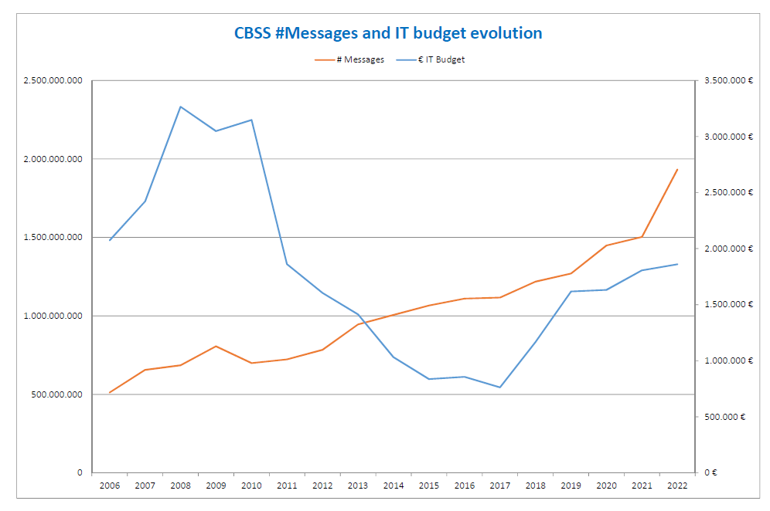

Slide 32
Kruispuntbank van de sociale zekerheid
Wet van 15 januari 1990
portaal van de sociale zekerheid
28 toepassingen
voor de burgers
> 50 toepassingen voor de
ondernemingen
> 25 internationale en nationale onderscheidingen
< 100 medewerkers
18 miljoen € jaarlijkse begroting
netwerk met 3.000 actoren uit de sociale sector
Bestuurs-
overeenkomst
Beheerscomité
Algemeen
coördinatiecomité
IVC – Informatie-veiligheidscomité
> 1,9 miljard
uitgewisselde berichten in 2022
190 BPR en 220
gestructureerde
berichten
120 webservices
99,9%
beschikbaarheid
van de diensten

Slide 33
Prioriteiten en projecten

Slide 34
KSZ projecten
in het algemeen wordt de nadruk steeds meer gelegd op projecten betreffende administratieve vereenvoudiging en het principe dat gegevens eenmalig worden ingezameld (only once), wat tot uiting komt in een goede Return On Investment (ROI) en de zoektocht naar efficiëntie
  processoptimalisatie
  hergebruik van bestaande stromen / berichten
  nadenken over projecten in algemene zin
matrix only once : de gegevensuitwisselingen in één oogopslag
  stand van zaken van het programma “only once”
  gegevensuitwisselingen vanuit en naar het netwerk van de sociale zekerheid
  vermelding van het hergebruik van relevante authentieke bronnen

Slide 35
Matrix only once
een globaal overzicht van de gegevensuitwisselingen die door de KSZ worden georganiseerd om het beginsel van de ‘only once’ gegevensinzameling bij burgers en ondernemingen te waarborgen
4 tabellen
  de soorten persoonsgegevens die uitgewisseld worden tussen de instellingen van sociale zekerheid
  de soorten persoonsgegevens die door overheidsinstellingen actief buiten de sociale sector worden verstrekt aan de instellingen van sociale zekerheid
  de soorten persoonsgegevens die door de instellingen van sociale zekerheid worden verstrekt aan overheidsinstellingen actief buiten de sociale sector
  de soorten persoonsgegevens die door de instellingen van sociale zekerheid worden verstrekt aan onderscheiden overheidsinstellingen van de Gemeenschappen en Gewesten (precisering van de laatste 4 kolommen uit de vorige tabel)
  → link naar de tabellen van de matrix op de website van de KSZ

Slide 36
Prioriteiten
prioriteiten 2023
  geconsolideerde portfolio
  van 158 aanvragen
  beschikbaar op de pagina
  Algemeen Coördinatiecomité

Slide 37
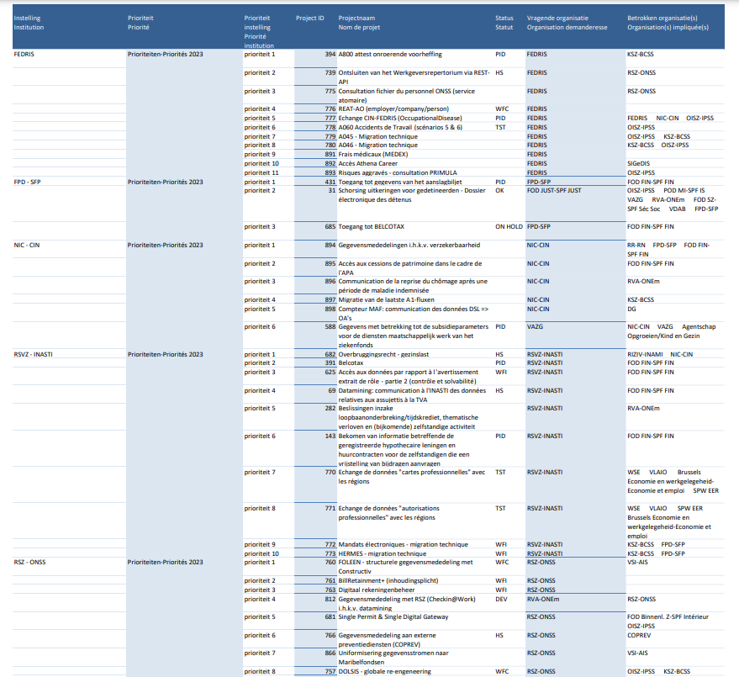
Prioriteiten 2023

Slide 38
Prioriteiten 2023
verdere uitbreiding ‘vereenvoudigingsuniversum’ o.a.
  regio’s
    gegevensmededeling met regionale instellingen bevoegd voor onderwijs i.h.k.v. de Individuele Leer-en Loopbaanrekening (Individual Learning Account of ILA)
    intensifiëring gegevensmededelingen tussen regionale arbeidsbemiddelingsdiensten
  operationaliseren gegevensmededeling arbeidsongeschiktheid (verhogen kwaliteit / toevoegen van bedragen / technische migratie)
  opzetten van structurele gegevensmededelingen met FEDASIL
  herziening DOLSIS (webapplicatie + achterliggende diensten)
  uitbouw webservice BELCOTAX met de FOD Financiën teneinde over actuelere inkomsten te kunnen beschikken
  FOD Justitie - verder abonneren van instellingen op flux gedetineerden
  …

Slide 39
Een paar projecten

Slide 40
Een paar projecten waaraan KSZ neemt deel
GSS & MyBEnefits
eBox burger
regionalisering
OCMW’s
fraudebestrijding
isi+-kaart
G-cloud
Datawarehouse arbeidsmarkt en sociale bescherming
diensten voor werkgevers (Dimona – DmfA – ASR)
diensten voor burgers
diensten voor derden
portaal van de sociale zekerheid
Europese dossiers

Slide 41
Aanvullende rechten
‘sociaal statuut’ voor ca. 2 miljoen burgers in België
  beperkt inkomen
  handicap, fysieke of mentale beperking
  kind met bijzondere noden
burgers met sociaal statuut krijgen ‘aanvullende rechten’
  sociaal tarief voor gas, elektriciteit, water, telecom
  openbaar vervoer (NMBS, De Lijn, TEC…)
  huisvesting
  belastingsvermindering, gratis huisvuilophaling
  korting voor socioculturele activiteiten, sport
  …

Slide 42
Aanvullende rechten
vaststelling van non-take up
  intransparantie: mensen zijn weinig of niet op de hoogte van hun rechten
  Mattheüseffect: rechten komen niet bij de beoogde (kwetsbare) doelgroep terecht
  drempel: de aanvraag- en toekenningsprocedure voor sociale rechten is vaak omslachtig en tijdsintensief
  ineffectiviteit: sociale maatregelen bereiken hun doel niet
  status quo van de armoederatio i.p.v. sociale inclusie: het aantal armen daalt verhoudingsgewijs niet

Slide 43
Geharmoniseerde sociale statuten (GSS)
context
  er bestaat reeds een groot aantal gegevensuitwisselingen (voorkeurtarief, vrijstelling van taksen …)
  regelmatig nieuwe aanvragen bij gegevensleveranciers leiden tot ad hoc ontwikkelingen
  sociale statuten zijn vaak complex en worden niet altijd begrepen door de verschillende betrokken partijen
  regionalisering van de sociale statuten
  reglementering inzake toekenning van ‘sociale’ rechten is ook complex (voordelen/voorwaarden/referteperiodes)
  geen eenduidig begrippenapparaat

Slide 44
Geharmoniseerde sociale statuten (GSS)
in België genieten ca. 2 miljoen burgers het ‘sociaal statuut’ en krijgen ze ‘aanvullende rechten’ d.w.z. rechten afgeleid van hun sociaal statuut vb.
  sociaal tarief voor gas, elektriciteit, water, telecom
  voordeel in het openbaar vervoer (NMBS, De Lijn, TEC…)
  belastingsvermindering, gratis huisvuilophaling
  korting voor socioculturele activiteiten, sport
  voordeel in het kader van huisvesting
de GSS heeft als doel de automatische toekenning van rechten te vereenvoudigen en uit te breiden
de KSZ en de authentieke bronnen werken aan de beschikbaarstelling van
  1. de batch-raadpleging van de zogenaamde “buffer”-databank
  2. de online raadpleging van de authentieke bronnen door de toekennende instanties
  3. de raadpleging van de sociale statuten door de app MyBEnefits

Slide 45
GSS - sociale statuten / voorbeelden

Slide 46
SSH - Principes
feitelijke informatie beschikbaar bij één of meerdere actor(en) wordt ter beschikking gesteld van andere actoren die op basis daarvan automatisch rechten toekennen aan de burger zonder dat hij/zij daartoe een aanvraag moet doen
gestandaardiseerde diensten om zoveel mogelijk te antwoorden op informatieaanvragen en meervoudige ontwikkelingen te vermijden/beperken, zowel voor de gegevensleveranciers (authentieke bronnen) als voor de instanties die voordelen toekennen
vermindering van het aantal gebruikte statuten en van de complexiteit ervan, een vermindering van de gegevensuitwisselingen
vermindering van het aantal administratieve formaliteiten en papieren attesten die aan deze kwetsbare bevolkingsgroep wordt gevraagd

Slide 47
GSS - Doelstellingen
voor de sociaal verzekerden
  zorgen dat ze de aanvullende rechten ontvangen waarop ze recht hebben (‘non-take-up’ vermijden)
  met zo weinig mogelijk administratieve formaliteiten, zoveel mogelijk rekening houdend met hun reële sociale situatie
voor de instellingen / actoren die het voordeel toekennen
  ervoor zorgen dat ze gemakkelijk toegang krijgen tot één of meerdere sociale statuten op een bepaald tijdstip zodat ze het voordeel gemakkelijk kunnen toekennen
  vermijden van eventueel misbruik
vereenvoudigen en uitbreiden de automatische toekenning van rechten

Slide 48
GSS - aanpak (1)
de KSZ en de authentieke bronnen werken aan de beschikbaarstelling van 3 bijkomende methoden
  de batch-raadpleging van de zogenaamde “buffer”-databank (zie volgende slide)
    wordt driemaandelijks gevoed door de 10 authentieke bronnen : FPD, DGPH, POD MI, ziekenfondsen, VSB, Kind&Gezin, Iriscare, AViQ, Organismes assureurs wallons (Oaw’s) en DSL (Dienststelle für Selbstbestimmtes Leben) + 1 authentieke bron momenteel in voorbereiding (MDG : 2023)
    standaarddiensten voor het uploaden en het gebruik van de sociale statuten, hierdoor kunnen de rechten van een categorie van personen (die op voorhand is gekend bij de toekennende instantie) worden geautomatiseerd
    enkele
      sociaal tarief gas / elektriciteit in België
      sociaal tarief water in Vlaanderen
      Exonération de la taxe de circulation en Région Bruxelloise
      4 provincies (korting provinciale belasting)
      Gemeenten (vb : verminderd tarief buitenschoolse kinderopvang, verminderde heffing voor huisvuilophaling)
      OCMW (covidBonnen)
  de online raadpleging van de authentieke bronnen door de toekennende instanties
  de raadpleging van de sociale statuten via één applicatie

Slide 49
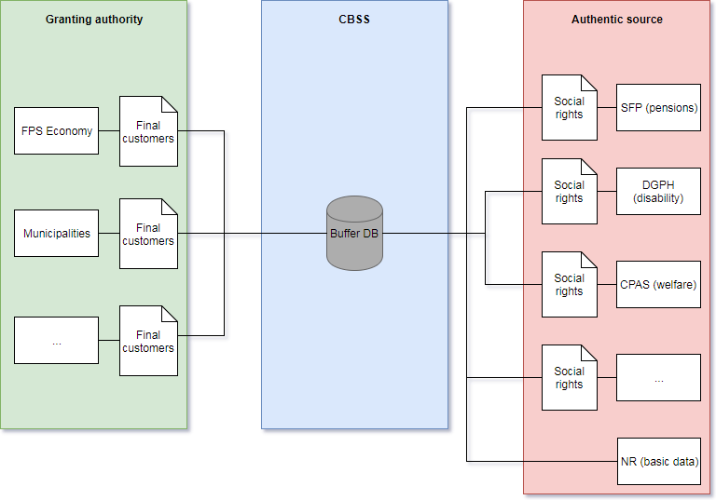
Buffer-DB - voeding / gebruik

Slide 50
Bufferdatabank - authentieke bronnen
de 10 huidige authentieke bronnen
  Federale Pensioendienst (vb. Inkomensgarantie voor ouderen - IGO)
  OCMW (vb. Leefloon - (e)LL)
  DG Personen met een Handicap (vb. Erkende handicap, Inkomensvervangende tegemoetkoming - IVT)
  ziekenfondsen (vb. Verhoogde Tegemoetkoming - VT)
  Vlaamse sociale bescherming (vb. tegemoetkoming voor hulp aan bejaarden - THAB)
  Opgroeien (bv. kinderen met een specifieke ondersteuningsbehoefte - P1-4)
  IRISCARE (vb. tegemoetkoming voor hulp aan bejaarden - THAB)
  AViQ (vb. Erkende handicap)
  Organismes assureurs wallons OAw’s (vb. Vermindering zelfredzaamheid)
  DSL (Dienststelle für Selbstbestimmtes Leben)

Slide 51
Buffer-DB - voordelen
voor gebruikers van gegevens
  geheel van informatie is op gecoördineerde en gevalideerde wijze beschikbaar
  mogelijkheid tot toepassing van beslissingsregels door de KSZ in functie van de concrete behoeften van elke gebruiker (waarborg proportionaliteitsbeginsel)
voor de beheerders van authentieke bronnen
  vermijden van ad hoc ontwikkelingen voor elke gegevensaanvraag
  vermijden van terbeschikkingstelling van gegevens volgens behoeften van elke gebruiker
voor het systeem
  aanzet tot standaardisatie van de feitelijke gegevens waarmee rekening wordt gehouden bij de vaststelling van aanvullende rechten en het tijdstip of periode waarover ze beschikbaar moeten zijn (‘legoblokjesfilosofie’)

Slide 52
Buffer-DB - juridische aspecten
algemene beraadslaging nr. 16/008 van 2 februari 2016 over de oprichting van de buffer-gegevensbank bij de Kruispuntbank van de Sociale Zekerheid voor de automatische toekenning van aanvullende rechten
dit project is nauw verbonden met de harmonisatie van de statuten die gebruikt worden voor de toekenning van aanvullende rechten ; dit essentiële aspect van het project zal onder meer in overleg met de sociale partners worden gerealiseerd
noodzakelijke vereenvoudiging van de wetgevingen om legoblok filosofie te volgen

Slide 53
Buffer-DB - vereenvoudiging van de reglementering
vb. Don’t
vb. Do
Een premie is toegekend aan de referentie- persoon van het gezin ingeschreven in de gemeente waarvan ten minste 1 of meerdere gezinsleden op 1 januari van het betreffende dienstjaar genieten van de
Voorkeurtarieven inzake
gezondheidszorgen
Inkomensgarantie voor ouderen (IGO)
Tegemoetkoming aan gehandicapten
Verhoogde kinderbijslag (regeling
loonarbeiders of zelfstandigen)
Een premie is toegekend aan de referentie-
persoon van het gezin ingeschreven in de
gemeente waarvan ten minste 1 of meerdere gezinsleden op 1 januari van het betreffende dienstjaar genieten van de
verhoogde tegemoetkoming van de zorgverzekering (bedoeld in artikel 37, §19, van de wet betreffende de verplichte verzekering voor geneeskundige verzorging en uitkeringen, gecoördineerd op 14 juli 1994)

Slide 54
Legoblok-filosofie
Authentieke bron (RR & KSZ)
Geboorte-datum
Verblijfplaats
Gezins-samenstelling
Sociale statuten
FOD of OISZ
Aanvullend recht
Toekennende instanties
GRAPA - IGO
RG - GI
ATP - THVD
…
Vermindering provinciebelasting
Provincie Oost-Vlaanderen
OCMW
RIS - LL
AF - EQ - LL
DGPH
P1-4
…
Inkomsten
Ziekenfondsen
BIM - BVT

Slide 55
Legoblok-filosofie
Authentieke bron (RR & KSZ)
Geboorte-datum
Verblijfplaats
Gezins-samenstelling
Aanvullend recht
Toekennende instanties
Sociale statuten
FOD of OISZ
GRAPA - IGO
RG - GI
ATP - THVD
Sociaal tarief gas & elektriciteit
FOD Economie & nutsbedrijven
…
OCMW
RIS - LL
AF - EQ - LL
DGPH
P1-4
…
Inkomsten
Ziekenfondsen
BIM - BVT

Slide 56
GSS – aanpak (2)
de KSZ en de authentieke bronnen werken aan de beschikbaarstelling van 3 bijkomende methoden
  de batch-raadpleging van de zogenaamde “buffer”-databank
  de online raadpleging van de authentieke bronnen door de toekennende instanties
    aan het loket voor specifieke dossiers
    7 authentieke bronnen beschikbaar: FPD, DGPH, POD MI, ziekenfondsen, VSB, Kind&Gezin, Iriscare
    standaarddiensten voor de raadpleging
    hierdoor kan automatisch een recht worden toegekend aan elke potentiële gebruiker (gebruiker die niet op voorhand gekend is, bv. gebruiker van het openbaar vervoer, bijkomende dienstencheques )
    enkele voorbeelden
      aanvullende kinderbijslag in Duitstalige Gemeenschap en Waals Gewest
      bijkomende dienstencheques (WSE)
      kaart Verhoogde Tegemoetkoming en kaart Kosteloze Begeleider (NMBS)
  de raadpleging van de sociale statuten via één app

Slide 57
GSS - gebruik DB/online raadpleging
behaalde resultaten sinds de opstart van de GSS (medio 2016)
  290 operationele projecten voor de batch-raadpleging
  27 operationele projecten voor de online raadpleging
enkele nieuwigheden in 2022
  hernieuwing van de maatregel tot uitbreiding van het sociaal tarief voor gas en elektriciteit tot de RVV-categorie (rechthebbende op verhoogde tegemoetkoming)
  29 nieuwe gemeenten of OCMW’s zijn toegetreden tot het GSS-project (voor belastingvrijstellingen, het toekennen van diverse uitkeringen)
  energiepremie, mobiliteitspremie (Brussels Gewest)
  sociaal tarief voor water (Brussels Gewest)
  verhoging belastingvrije som voor mantelzorgers (FOD Financiën)
  nieuwe authentieke bronnen : Organismes Assureurs Wallons, AVIQ, Dienststelle der Deutschsprachigen Gemeinschaft für Selbstbestimmtes Leben (DSL)

Slide 58
GSS - gebruik DB/online raadpleging
een paar projecten voor 2023 in de kijker
  belastingvrije som : 1ste fase = de kinderen (FOD Financiën)
  vermindering onroerende voorheffing (SPW Fiscalité, Brussels Gewest)
  verlaagde BTW op voertuigen voor personen met een handicap (FOD Financiën)
  verhoogd aantal dienstencheques (Brussels Gewest)
  sociaal tarief telecom (FOD Economie - BIPT) – voorbereiding voor inproductiestelling in 2024
evolutie
  toevoeging Ministerie van de Duitstalige Gemeenschap als nieuwe authentieke bron
  voltooien van de toevoeging van invaliditeit als nieuw statuut (NIC-RIZIV)

Slide 59
GSS - gebruik in het kader van coronacrisis
grote interesse in de buffer-DB met de belangrijkste sociale statuten→ aanvragen van o.a. OCMW's, steden en gemeenten die automatisch voordelen willen toekennen aan mensen in een precaire situatie
  subsidie van Vlaanderen om een voordeel toe te kennen aan kwetsbare bevolkingsgroepen
    65 OCMW's/steden/gemeenten hebben de gegevens in productie ontvangen in het kader van het consumptiebudget
    andere aanvragen worden nog geanalyseerd en verwerkt
  aanvraag van het Brussels Hoofdstedelijk Gewest voor de toekenning van een premie
    steun voor huurders met een laag inkomen die inkomensverlies lijden als gevolg van de coronacrisis
    maandelijkse verwerking tussen juli 2020 en maart 2021
  uitbreiding van het aantal begunstigden van het sociaal tarief voor gas en elektriciteit
    wet gedateerd van februari 2021 en verlengd tot eind van het jaar
    de FOD Economie heeft tijdelijk het aantal rechthebbenden op het sociaal tarief voor gas en elektriciteit kunnen uitbreiden naar de categorie RVV (rechthebbende op de verhoogde tegemoetkoming), aldus is het aantal rechthebbende gezinnen verdubbeld van 424.000 tot 871.000
    eenmalig bedrag van 80€ voor huishoudens die recht hebben op SOCTAR

Slide 60
GSS - aanpak (3)
de KSZ en de authentieke bronnen werken aan de beschikbaarstelling van 3 bijkomende methoden
  de batch-raadpleging van de zogenaamde “buffer”-databank (voir schéma au slide suivant)
  de online raadpleging van de authentieke bronnen door de toekennende instanties
  de raadpleging van de sociale statuten via één app
    werkt als een communicatiekanal
    met de gegevens die de burger via MyBEnefits ter beschikking worden gesteld, gaan de toekennende instanties na of is voldaan aan de criteria waarop zij de toekenning van een aanvullend recht baseren
    sommige van deze gegevens hebben betrekking op de sociale status, en worden momenteel verstrekt door 7 instellingen die actief zijn in de socialezekerheidssector (NIC, FPD, POD MI, DGPH, VSB, Opgroeien en Iriscare)
    het andere deel van de gegevens bestaat uit informatie over leeftijd en woonplaats, die vaak criteria zijn voor de toewijzing

Slide 61
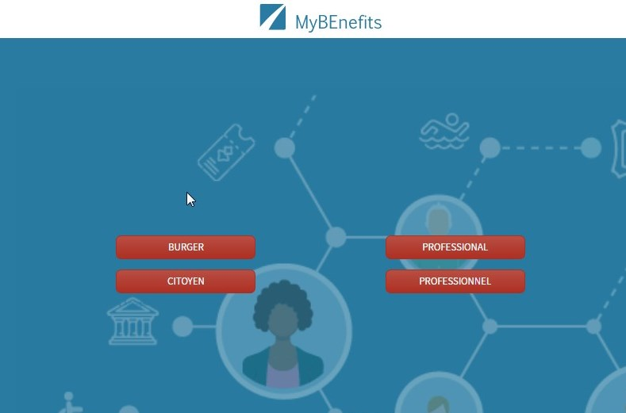



MyBEnefits
Zieken-fondsen
OCMW
FPD
DGPH
…
mobiele app beschikbaar voor Android (Google Play)
en voor Apple toestellen (App Store)
webapplicatie www.mybenefits.fgov.be

Slide 62
MyBEnefits - 3 functionaliteiten
controle van de sociale statuten
  de burger raadpleegt in real time nadat hij zich heeft geïdentificeerd, zijn sociale statuten en genereert een code die als elektronisch bewijs geldt en die hij kan tonen om zijn sociale rechten en voordelen vlotter te krijgen
  de professionele gebruiker (de toekennende instantie) kan zonder identificatie/authenticatie/technische integratie de code die door een burger wordt gegenereerd en getoond, uitlezen en controleren met het oog op de toekenning van een voordeel
de voordelen opvragen
  meer dan 200 voordelen voor personen met een sociaal statuut in kaart gebracht
  de voordelen worden weergegeven in de vorm van dynamische lijsten
  de gebruiker kan op een intuïtieve manier de voordelen filteren en zijn opzoeking verfijnen op basis van drie criteria: de geografische zone, het profiel van de gebruiker, de categorie van gezochte voordelenages
de zichtbaarheid en het gebruik van de sociale voordelen verhogen
  iedere burger of professional kan informatie over sociale rechten en voordelen kenbaar maken via de functie “een voordeel meedelen
  door een paar vakjes aan te vinken en nauwkeurig in te vullen kan de informatie worden gedeeld en de lijst met nieuwe voordelen worden aangevuld
  de focus ligt op de volgende drie domeinen: vrije tijd, sport en cultuur

Slide 63
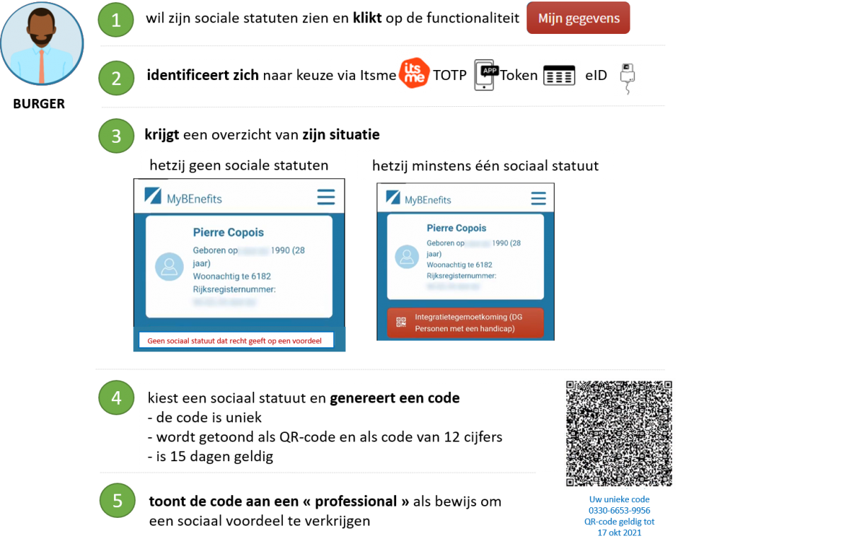
Controle van de sociale statuten

Slide 64
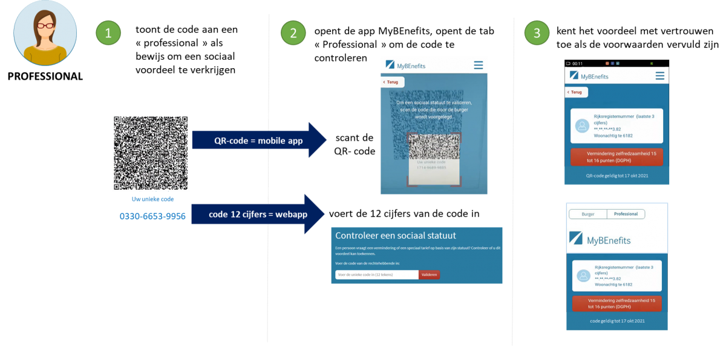
Controle van de sociale statuten

Slide 65
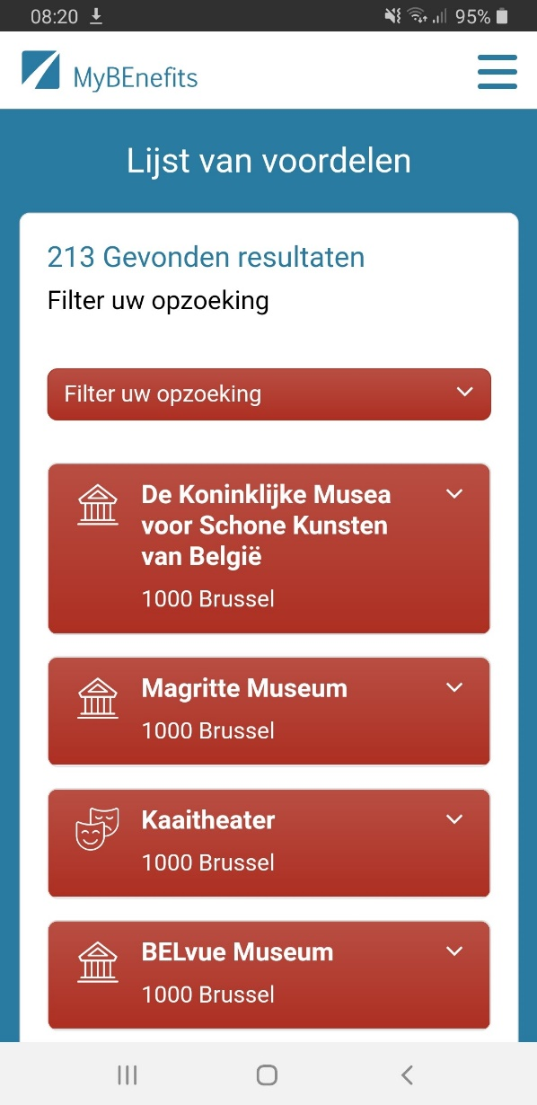
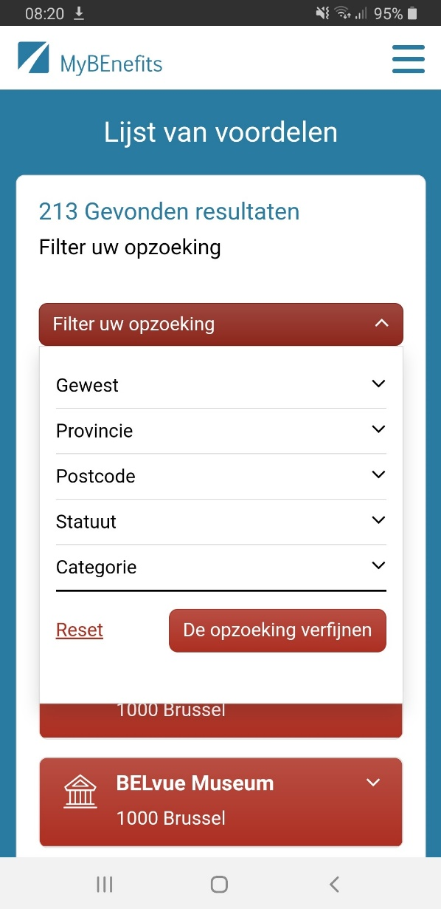
De sociale voordelen opvragen
de voordelen
raadplegen
de voordelen
filteren

Slide 66
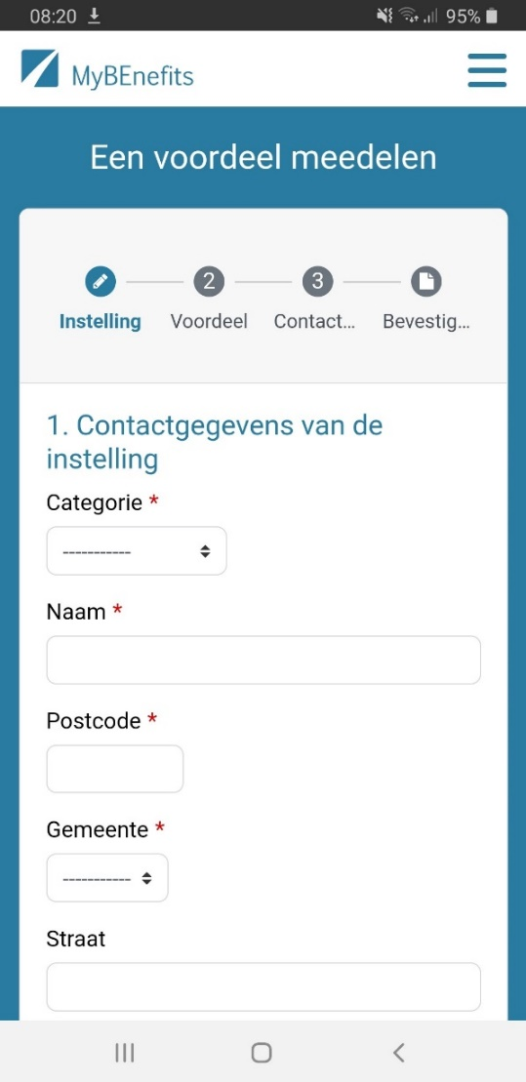
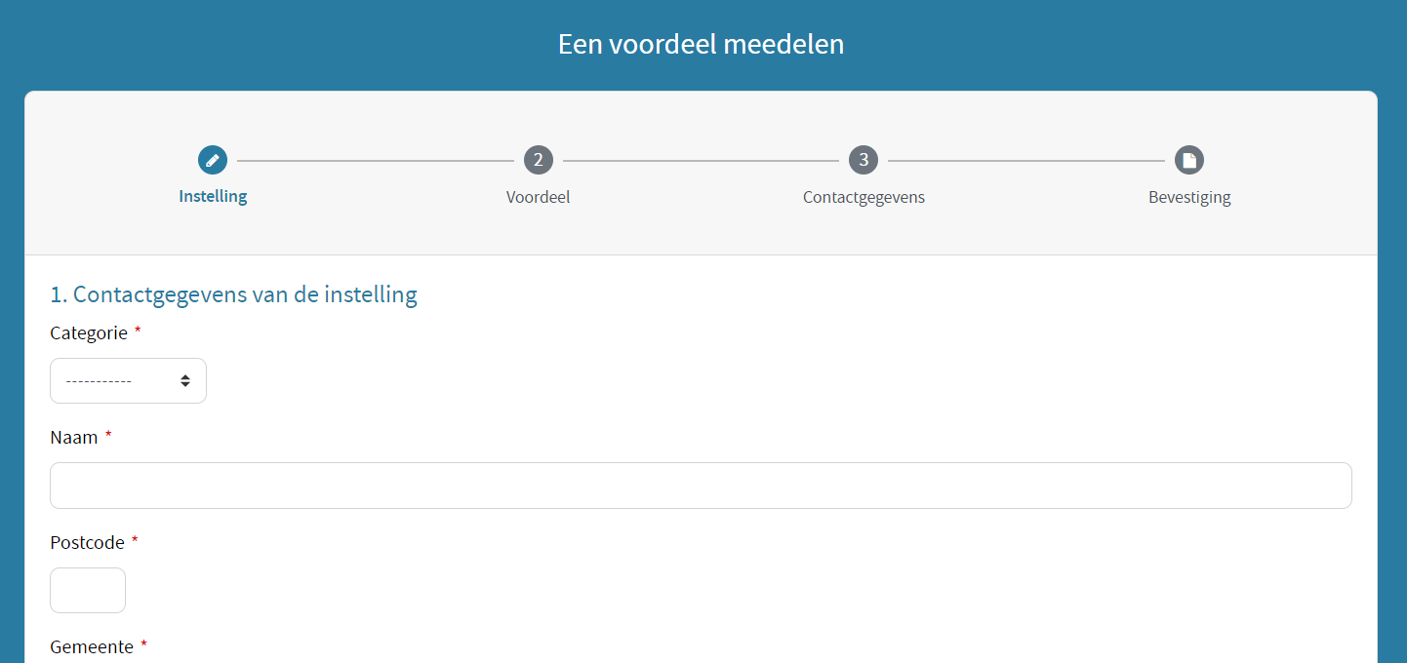
De zichtbaarheid en het gebruik
van de sociale voordelen verhogen
Webapp
mobiele versie

Slide 67
eBox burger
verdeling van de verantwoordelijkheden
  FOD bevoegd voor Digitale Agenda wordt belast met het aanbieden van een eBox voor natuurlijke personen
  RSZ belast met het aanbieden van een eBox voor houders van een ondernemingsnummer
rol KSZ
  treedt op als Document Provider voor 23 instellingen binnen de domeinen van de sociale zekerheid en de gezondheid, recent ook voor de regionale gezondheidsinspecteurs (attest van quarantaine)
  actieve deelname aan overlegorganen tot uitbouw van het eBox-ecosysteem

Slide 68
eBox burger
elektronische brievenbus waarin de burger op een geïntegreerde manier officiële documenten kan ontvangen
de tool is zo ontworpen dat de burger zich eenmalig aanmeldt (single sign on) en daarna toegang heeft tot de documenten die voor hem zijn bestemd, ongeacht waar deze documenten opgeslagen zijn, via de interface van zijn keuze
elektronische transacties via webtoepassingen of apps
cijfers eBox burger op 31/12/2022
  122.439.392 gepubliceerde documenten via de KSZ
  4.507.724 digitale consents ~= geactiveerde elektronische brievenbussen
  3.054.448 unieke activeringen = 33% van de doelpopulatie (9.265.289 Belgen ouder dan 18 jaar

Slide 69
eBox burger
technische migratie van SOAP-dienst naar REST-API ongoing
  begeleiding KSZ van de instellingen die migreren naar de REST-API
  50 % van de instellingen gemigreerd, vertegenwoordigt 95% van uitgewisselde volumes
bi-directionaliteit in communicatie met de burger uitgerold in productie
  expliciete ontvangstbevestiging
  antwoord op ontvangen communicatie

Slide 70
Regionalisering
verdere operationele integratie in het KSZ-netwerk van regionale instellingen
voorbereiding en activering van gegevensstromen bij regionale instanties
continue opvolging van overheveling van bevoegdheden met impact op gegevensstromen en diensten bv. in domeinen inzake personen met handicap

Slide 71
Regionalisering - personen met een handicap
in 2021 integratie van DSL als partner van het (uitgebreid) netwerk van sociale zekerheid
  DSL is de instantie die voor de erkenning van de handicap van de oudere personen en kinderen met een handicap in de Duitstalige Gemeenschap instaat
in 2022 integratie van het ‘Ministerium der Deutschsprachigen Gemeinschaft’ als partner van het (uitgebreid) netwerk van sociale zekerheid
  het ‘Ministerium der Deutschsprachigen Gemeinschaftis de instantie die voor Kinderenbijslagen, de rechten en de betalingen van de handicap van de oudere personen in de Duitstalige Gemeenschap instaat
Handiservice : vanaf 2022, terbeschikkingstelling van de volgende gegevens over de handicap
  de erkenning voor de Tegemoetkoming voor Hulp Aan Bejaarden en van de kinderen met handicap in Brussel door Iriscare
  de Tegemoetkoming voor Hulp Aan Bejaarden in Wallonië (erkenning, rechten en betalingen) door de Waalse Verzekeringsinstellingen
  de erkenning van de gehandicapte kinderen in Wallonië door het AViQ en door de DSL in de Duitstalige Gemeenschap

Slide 72
Regionalisering - personen met een handicap
1 januari 2022: activering bij de KSZ van alle elektronische gegevensstromen voor de behandeling bij Iriscare van alle nieuwe aanvragen tot medische evaluatie in het kader van de Tegemoetkoming Hulp aan Bejaarden en de toekenning van de verhoogde kinderbijslag
notificaties van handicap vanaf 2022 : terbeschikkingstelling van gegevens over handicap tot het netwerk van de sociale zekerheid
  notificaties over de opening van een dossier door een authentieke bron inzake handicap
  beslissingen over de erkenningen van de handicap van de kinderen
  beslissingen over de Tegemoetkoming voor Hulp Aan Bejaarden
  in het najaar, beslissingen over de inkomensvervangende tegemoetkoming en over de integratietegemoetkoming (FOD Sociale Zekerheid)
opvangen van de evolutie in Vlaanderen: nieuwe evaluatiecriteria voor de toekenning van de Tegemoetkoming voor Hulp Aan Bejaarden (overgang naar BelRai)

Slide 73
OCMW’s
evolutie van NOVA+
  in versie 1 van NOVA+ kunnen de OCMW’s door middel van een webservice het correcte statuut van de persoon die hulp vraagt aan het OCMW bij de POD MI raadplegen; hierdoor kunnen incoherenties tussen beide entiteiten worden vermeden.
  in 2022 zou deze dienst worden uitgebreid om de POD MI in de mogelijkheid te stellen het bedrag van de financiële hulp te berekenen en dit bedrag mee te delen aan het OCMW dat vervolgens de terugbetaling aan de federale overheid vraagt
BelRAI
  sinds juni 2021 hebben de Vlaamse OCMW’s en de welzijnsverenigingen via BelRAI toegang tot de zelfredzaamheidsgraad van bepaalde van hun klanten
beschikbaarstelling van nieuwe authentieke bronnen, o.a.
  arbeidsongeschiktheid bij de ziekenfondsen (door de ziekenfondsen uitgesteld tot het tweede semester van 2021)
  arbeidsongeval (in onderzoek)
  vakantiegeld (in uitvoering)
  studiebeurzen in Vlaanderen (op langere termijn)
  diploma’s in Wallonië (op langere termijn)
raadpleging van de plaatsingsdiensten
  in 2021 hebben de OCMW’s toegang gekregen tot de inschrijving als werkzoekende in Brussel, Actiris volgt dus het voorbeeld van de FOREM die zijn gegevensbank heeft opengesteld in 2020
  besprekingen aan de gang met de VDAB opdat deze instelling dezelfde gegevens zou bezorgen vanaf 2022

Slide 74
Fraudebestrijding
de KSZ verleent, op vraag van de respectieve overheden, reeds meer dan 15 jaar haar medewerking aan de strijd tegen en de voorkoming van sociale en fiscale fraude
> 120 gestructureerde gegevensstromen ontwikkeld die datamatching of datamining mogelijk maken bv. tot detectie van cumul tussen werkloosheidsuitkeringen en loon, of cumul van ziekte-uitkeringen met pensioen
actieve deelname aan het College voor de strijd tegen fiscale en sociale fraude
KSZ is trekker van actiepunt 23: uitvoeren van een gap-analyse tot het identificeren van nuttige gegevens die beschikbaar zijn bij FOD’s en OISZ en die actueel nog niet middels gestructureerde gegevensmededelingen worden ontsloten

Slide 75
Fraudebestrijding - Dolsis
ontsluiting van meerdere gegevensbronnen via unieke webinterface
aanvankelijk ontwikkeld voor klassieke inspectiediensten en intussen meer dan 90 gebruikende instellingen
in 2021 acceptatiestelling van Wave 9
  bijkomend ontsluiten van het Pensioenkadaster
  aansluiten van bijkomende gebruikers
    FEDASIL
    60-tal fondsen voor bestaanszekerheid
    AViQ, IRISCARE, VUTG, VAZG, VLABEL
trend: steeds meer regionale instellingen maken gebruik van de webapplicatie
maar huidige applicatie en gebruikersbeheer botst stilaan tegen zijn limieten
in 2022: ‘freeze’ na uitrol wave 9 en globale re-engeneering van zowel de webapplicatie als van de achterliggende diensten

Slide 76
Fraudebestrijding - Single Permit (gecombineerde vergunning)
tijdelijke tewerkstelling in België van niet EU-onderdanen
verblijfsvergunning (federale bevoegdheid) en arbeidskaart (gewestelijke bevoegdheid)
Single Permit platform schermt die complexiteit af voor de gebruiker (Belgische en buitenlandse werkgever) bij de aanvraag
gebruik van belgianIDpro-applicatie die een beroep doet op de KSZ-registerdiensten tot correcte identificatie van de buitenlandse werkkracht

Slide 77
Fraudebestrijding - My Digital Inspection Assistant
MyDIA voor de verbetering van de samenwerking tussen de inspectiediensten in de strijd tegen de sociale fraude
mobiele applicatie voor de inspectiediensten van de RSZ, RVA, FOD WASO, RIZIV en RSVZ tot het raadplegen van identificatiegegevens bij diverse gegevensbronnen
  Rijksregister & KSZ-registers
  personeelsbestand
  werkloosheidssector
  sector der zelfstandigen
  LIMOSA
in 2022, bijkomende gegevensbronnen worden ontsloten
  DmfA
  FOD Mobiliteit
  ziekte- en invaliditeitgegevens
  Single Permit

Slide 78
Isi+ kaart
systeem voor
  de beveiligde online raadpleging in real time via MyCareNet van de administratieve gegevens die door de OA worden beheerd
  de identificatie van de sociale verzekerden aan de hand van het INSZ dat beschikbaar is op de aan de personen die niet over een elektroelektronische identiteitsbewijzen en op de residuaire isi⁺-kaart
de isi⁺-kaart wordt geleidelijk uitgereikt
  nisch identiteitsbewijs kunnen beschikken, maar die wel beschikken over een sociale dekking om in België gezondheidszorg te ontvangen, voornamelijk
    aan grensarbeiders die in het buitenland wonen en in België werken
    aan gepensioneerden met een buitenlandse nationaliteit die naar het buitenland vertrokken zijn na in België te hebben gewerkt en tot het Belgische socialezekerheidssysteem te hebben bijgedragen
  aan alle kinderen < 12 jaar
> 2,3 miljoen isi+-kaarten werden aangemaakt (waarvan 160.876 in 2022)

Slide 79



Isi+ kaart
Barcode
Bevat de volgende
gegevens:
INSZ
kaartnr.
Datamatrix
naam
voornaam
INSZ
geboortedatum
geslacht
geldigheidsdata
kaartnr.

Slide 80

G-Cloud
https://www.gcloud.belgium.be/fr/index.html

Slide 81
Synergie : G-Cloud
Businesstoepassingen
Core business (aangiften, businessprocessen, …)
Standaard toepassingen & componenten
Website | Toegangsbeheer | Vertaalsoftware | …
Delen
Toepassingsplatformen
Open Source | IBM | Microsoft| Oracle | SAS | …
Delen
Zachte infrastructuur
Virtualisatie | Security | Mail | VoIP | …
Delen
Harde infrastructuur
Data centers | Computing | Network | Storage
Delen

Slide 82
Voordelen G-Cloud
schaaleffecten
  hogere efficiëntie
  hogere kwaliteit
  hogere beschikbaarheid
  lagere kost (infrastructuur, softwarelicenties, supervisie, …)
respect voor confidentialiteit en gegevensbescherming
meer focus op business en flexibiliteit om de doelen te realiseren
groter gewicht ten opzichte van leveranciers
mutualisatie van kennis en resources
technologische evolutie sneller beschikbaar voor iedereen

Slide 83







Types van cloud implementaties
Public Cloud
Shared
Hybrid
Access/Control
Outsourced Community Cloud (= off-premise)
Community Cloud on-premise
Private Cloud on-premise
Outsourced Private Cloud (= off-premise)
Dedicated
Location
Customer
Service Provider

Slide 84


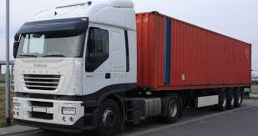
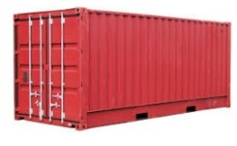






G-Cloud - Platform as a Service (PaaS)
introductie container technologie
vertaald in moderne technologie als Platform-as-a-Service
contenu individuel
stockage isolé
et facilement transportable
Monitoring
Sécurisation
logging
Coming
soon

Slide 85
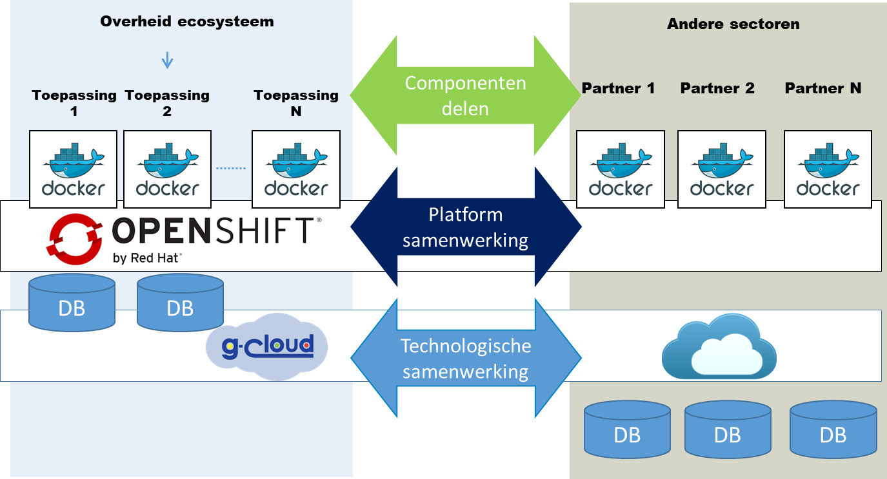
G-Cloud - PaaS - Samenwerkingsvormen

Slide 86




G-Cloud - Platform as a Service
Requirements
Release planning
Development &
Release preparation
Release execution
Incident management
1ste lijn
DB
- unit
2de lijn
3de lijn

Slide 87
G-Cloud - Paas - verwijzingsrepertorium
Requirements
Release planning
Development &
Release preparation
Release execution
Utilisateurs / partenaires
DB
FOD BOSA
DTO
FOD’s
Justitie
Mobiliteit
…

Slide 88
Status G-Cloud service portfolio (26/11/2021)

Slide 89
Datawarehouse arbeidsmarkt
opgericht om een doeltreffend antwoord te kunnen bieden op gegevensaanvragen van onderzoeksinstellingen en overheden
oorspronkelijk opgericht op basis van gegevens afkomstig van sociale zekerheidsinstellingen, het rijksregister en het Bisregister en aangevuld aan de hand van zelfgedefinieerde begrippen
inproductiestelling begin 2001
in de loop der jaren toename van het aantal instanties die gegevens aanleveren
  relevante gegevens van alle actoren in de sociale sector
  relevante gegevens afkomstig van andere actoren (vb. FOD Financiën, ADSEI, …)
  telkens mits beraadslaging van het bevoegde informatieveiligheidscomité (IVC)

Slide 90
Datawarehouse arbeidsmarkt
ondersteuning van de instanties belast met beleidsvoorbereiding en beleidsevaluatie en van de onderzoekers bij de toegankelijkheid van het datawarehouse voor hun ad hoc behoeften
vaststelling van een standaardmethodologie voor de codificatie en de anonimisering van gegevens
uitbreiding van de basisstatistieken, zijnde veel gevraagde statistieken die automatisch worden aangemaakt en verspreid, en raadplegingsmogelijkheid ervan via 5 webtoepassingen
  online statistieken/lokale cijfers
  online statistieken/globale cijfers
  online statistieken/socio-economische mobiliteit
  online statistieken/gezinssamenstelling
  online statistieken/socio-economische mobiliteit op korte termijn
geen inhoudelijk beheer van de gegevens door KSZ

Slide 91
Diensten voor werkgevers
> 50 elektronische diensten voor ondernemingen, zowel in de vorm van de uitwisseling van elektronische berichten van toepassing, als in de vorm van onderling geïntegreerde portaaltransacties
de aangiften worden beperkt tot 3 momenten
  de onmiddellijke aangifte van aanwerving en ontslag (DIMONA)
  de driemaandelijkse aangifte van lonen en arbeidstijden (DmfA)
  het zich voordoen van een social risico (ASR)
> 45 miljoen aangiften door werkgevers in 2022

Slide 92
Dimona
onmiddellijke aangifte van indiensttreding en uitdiensttreding van een werknemer door de werkgever
enkel elektronisch, 24/24 en 7/7 via
  het portaal van de sociale zekerheid
  FTP/MQSeries
  Isabel-netwerk
  vocale server
  gsm
  Google Assistant (in test)
bij de ontvangst van deze aangifte wordt de identiteit van de werknemer gecontroleerd zodat alle actoren in de sociale sector een juiste en eenvormige identificatiesleutel van de werknemer zouden gebruiken

Slide 93
DmfA
elektronische aangifte door de werkgever van de loon- en arbeidstijdgegevens van zijn werknemers
met multifunctionele aard (geharmoniseerde begrippen)
de aangegeven gegevens zijn elektronisch beschikbaar via het netwerk van de sociale zekerheid voor alle actoren in de sociale sector die deze gegevens nodig hebben voor de uitvoering van hun opdrachten
deze aangifte kan later met een elektronisch certificaat online worden geraadpleegd en verbeterd door de werkgever voor wat betreft zijn werknemers en de periode waarin hij ze heeft tewerkgesteld

Slide 94
ASR
inzameling van de gegevens wordt beperkt tot de informatie die nog niet beschikbaar is in het netwerk van de sociale zekerheid (afschaffing of op zijn minst vereenvoudiging van formulieren)
is gestandaardiseerd voor de sectoren die zijn betrokken bij de aangifte van het sociaal risico (arbeidsongeschiktheid, moederschap, arbeidsongeval, beroepsziekte, werkloosheid)
de aangifte kan worden verricht
  elektronisch (24/24 et 7/7) via
    het portaal van de sociale zekerheid
    FTP/MQSeries
    het Isabel-netwerk
  op papier voor enkele scenario’s (tijdelijk)
volgens eenduidige instructies

Slide 95
Elektronische diensten voor de burgers
de burgers verkrijgen hun rechten zo veel mogelijk automatisch op basis van de onderlinge elektronische dienstverlening tussen de actoren in de sociale sector
voor de rechten die niet automatisch kunnen worden verstrekt, worden geleidelijk aan geïntegreerde elektronische diensten aangeboden via de portalen van de actoren in de sociale sector
28 diensten zijn operationeel via een geïntegreerd portal en/of mobiele toepassingen

Slide 96
Diensten voor derden - voorbeelden
transactie voor bouwheren op het portaal van de sociale zekerheid
  elektronische raadpleging van het feit of een werkgever in orde is met zijn socialezekerheidsverplichtingen en controle van het al dan niet bestaan van een hoofdelijke
transacties voor gemeenten op het portaal van de sociale zekerheid
  My Handicap et Handiweb: elektronische indiening van een aanvraag tot uitkering voor personen met een handicap bij de FOD Sociale Zekerheid
  E-Creabis: online opvraging en, zo nodig, aanmaak van het unieke identificatienummer van de sociale zekerheid in het Rijksregister of de KSZ-regiisters
  elektronische indiening van een pensioenaanvraag (FPD)
  indienen van een wilsverklaring inzake euthanasie

Slide 97
Diensten voor derden - voorbeelden
transactie voor deurwaarders
  vierde weg – sociale notificatie: de openbare of ministeriële ambtenaren worden in de mogelijkheid gesteld om hun berichten en inlichtingen via elektronische weg over te maken
My Handicap
  de personen die bevoegd zijn met de handicap kunnen een aanvraag indienen voor een burger en het dossier van een persoon met een handicap raadplegen
  eenmalige multifunctionele elektronische melding van alle activiteiten van buitenlandse werknemers, zelfstandigen of stagiairs op het Belgisch grondgebied
Limosa
  multifunctionele en unieke aangifte van alle activiteiten van buitenlandse werknemers, zelfstandigen of stagiairs op Belgisch grondgebied

Slide 98
Portaal sociale zekerheid
toegangspunt tot alle informatie en online diensten m.b.t. de sociale zekerheid
1 internationaal luik + 3 doelgroepen
  burgers
  ondernemingen (werkgevers, zelfstandigen, lasthebbers, curatoren, ...)
  ambtenaren en andere professionals van de sociale zekerheid
het portaal biedt een overzicht van de doeleinden van elke online dienst en van het vereiste veiligheidsniveau om er toegang toe te hebben
de KSZ speelt de rol van motor in de ontwikkeling ervan en verzekert de coördinatie van het informatieve luik

Slide 99

Portaal sociale zekerheid - Single Digital Gateway
SDG voor de oprichting van één digitale toegangspoort, conform een Europese verordening
  waar alle burgers en ondernemingen uit een EU-land informatie, online procedures en diensten voor de ondersteuning en oplossing van problemen binnen een ander EU-land kunnen vinden
  doel
    de administratieve lasten verminderen voor de burgers en de ondernemingen
    de werking van de interne markt verbeteren
    de discriminatie wegwerken
KSZ en RSZ piloteren de sociale zekerheidsdomeinen

Slide 100
Portaal sociale zekerheid - Single Digital Gateway
informatief luik
  in productie sinds december 2020
  geïntegreerd binnen het internationale luik van het portaal van de sociale zekerheid
  → https://settlinginbelgium.be/
transactioneel luik
  21 procedures opgebouwd rond 7 (life)-events (geboorte, verblijf, studie, werk, verhuizing, pensionering, starten, exploiteren en sluiten van een bedrijf)
  KSZ is trekker van volgende procedures
      07. Notifying changes in the personal or professional circumstances of the person receiving social security benefits, relevant for such benefits
      08. Application for a European Health Insurance Card (EHIC)
      14. Claiming pension and pre-retirement benefits from compulsory schemes
      15. Requesting information on the data related to pension from compulsory schemes

Slide 101
EESSI
Electronic Exchange of Social Security Information
  de KSZ is verantwoordelijk voor het Access Point (uniek toegangspunt voor BE) en de National Gateway (bus naar backoffice applicaties)
  crossborder elektronische gegevensmededelingen tot overdraagbaarheid van rechten in volgende domeinen
    AWOD: Accident at Work & Occupational Diseases
    FB: Family Benefits
    H: Horizontal
    LA: Legislation Applicable
    P: Pensions
    R: Recovery
    S: Sickness
    UB: Unemployment Benefits
  bijna alle Business Use Cases (BUC’s) in productie

Slide 102

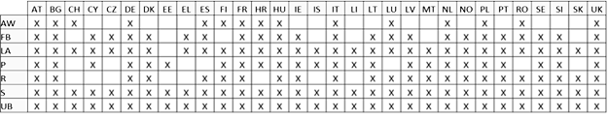
EESSI
# Exchanged messages
Matrix of the exchanges with our partners

Slide 103
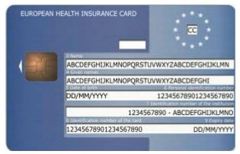
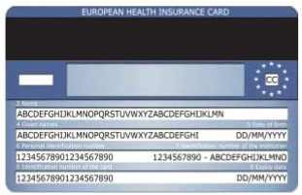
Europese ziekteverzekeringskaart
deze kaart bevestigt het recht van een verzekerde persoon en van zijn/haar gezinsleden die in een lidstaat ander dan de bevoegde lidstaat verblijven om van de prestaties te genieten die medisch noodzakelijk blijken rekening houdende met de aard van de prestaties en de voorziene verblijfsduur
actueel op papieren dragen maar meerdere lidstaten waaronder België hebben er bij de Europese Commissie (EC) op aangedrongen om ook een digitale versie ter beschikking te kunnen stellen
oprichting van een ad hoc werkgroep binnen de EC tot bespreken van de modaliteiten bij het digitaliseren van de Europese Ziekteverzekeringskaart – KSZ is co-rapporteur
voorstel KSZ: verder bouwen op de onderliggende architectuur van het Trust Framework dat is opgezet voor het het European Digital COVID-19 Certificate

Slide 104
Besluit

Slide 105
Bereikte voordelen
grotere efficiëntie
  lagere lasten en kosten, bv
    eenmalige inzameling van informatie aan de hand van geharmoniseerde begrippen en instructies
    zoveel mogelijk elektronische ontwisseling van gegevens van toepassing tot toepassing, zonder manuele herinvoer
    taakverdeling inzake validatie en beheer van informatie
    minder onnodige contacten achteraf
    samenwerking inzake de ontwikkeling van toepassingen (assemblage-techniek) d.m.v. de beschikbaarheid van herbruikbare diensten en componenten
  meer diensten voor dezelfde totale kost, bv.
    alle diensten zijn op elk ogenblik beschikbaar, van om het even waar en via om het even welk device
    geïntegreerde diensten
  snellere dienstenverlening
    vermindering van reis- en wachttijd
    rechtstreekse interactie met de bevoegde dienst
    real time feedback voor de gebruiker

Slide 106
Bereikte voordelen
grotere effectiviteit
  betere kwaliteit van de dienstverlening, bv.
    meer correcte diensten
    meer gepersonaliseerde dienstverlening
    meer transparante dienstverlening
    veilligere dienstverlening met betere bescherming van de persoonlijke levensfeer
    mogelijkheid voor de gebruiker om een kwaliteitscontrole te verrichten op het dienstverleningsproces, o.a. door de mogelijkheid tot elektronische raadpleging van de stand van zaken van het dienstverleringsproces
  minder fraudemogelijkheden
  nieuwe soorten diensten, bv.
    zoveel mogelijk automatische toekenning van rechten
    automatische informatie over mogelijke rechten, die niet autoomatisch kunnen worden toegekend
    actief zoeken naar non-take-up van bepaalde rechten via datawarehousingtechnieken
    rechtstreekse contrôle over de eigen gegevens
    gepersonalisserde simulatie-omgevingen

Slide 107
Kristische succesfactoren
Denken in toegevoegde waarde
Evenwicht stabiliteit – verandering
Samen werken in vertrouwen
Keten-
proces-
optimalisatie
Actief zoeken naar synergiën
Agile ontwikkeling en opleidingen
Naleving basis- principes
Concentratie op
kerntaken
Goede ICT architectuur
GDPR

Slide 108
Meer informatie
website KSZ
https://www.ksz-bcss.fgov.be
website MyBEnefits
→ https://mybenefits.fgov.be
website Datawarehouse arbeidsmarkt en sociale bescherming
→ https://www.ksz-bcss.fgov.be/fr/dwh/homepage
portaal van de sociale zekerheid
→ https://www.socialsecurity.be

Slide 109
Afkortingen
AVG - Algemene Verordening Gegevensbescherming
DUNIA - déclaration uniforme – uniforme aangifte
GEB - gegevensbeschermingseffectbeoordeling
GGC - Gemeenschappelijke Gemeenschapscommissie
isi+ - identification sociale / sociale identificatie
IT - integratietegemoetkoming
IVC - Informatieveiligheidscomité
IVT - inkomensvervangende tegemoetkoming
OISZ - openbare instellingen van sociale zekerheid
ORINT - Interregionaal Orgaan voor de Gezinsbijslag
THAB - tegemoetkoming voor hulp aan bejaarden
VAZG - Vlaams agentschap Zorg en Gezondheid
VGC - Vlaamse Gemeenschapscommissie
VLABEL - Vlaamse Belastingdienst
VLAIO - agentschap Innoveren & Ondernemen
VSB - Vlaamse sociale bescherming
VUTG - Vlaams agentschap Uitbetaling Groeipakket
ZBO - zorgbudget voor ouderen met zorgnood

